Slide 1
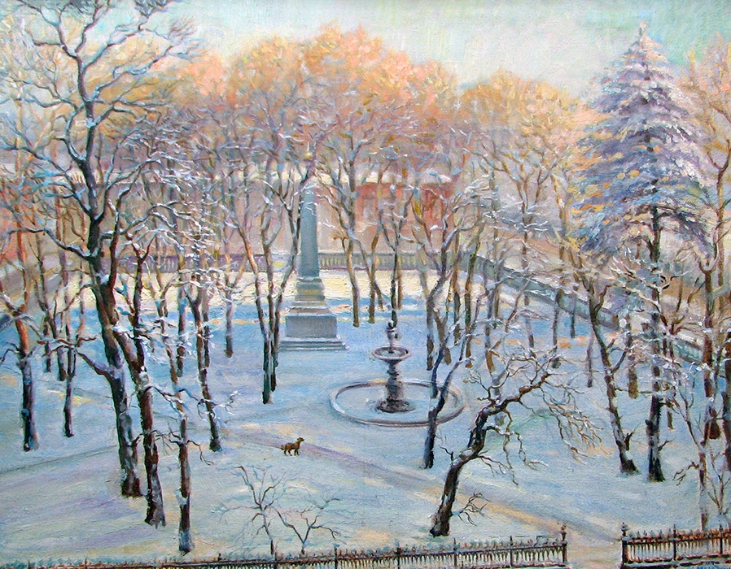
РУМЯНЦЕВСКИЙ САД
Феофанова Ирина Викторовна ГБДОУ№19 В.О. г. Санкт-Петербург

Slide 2
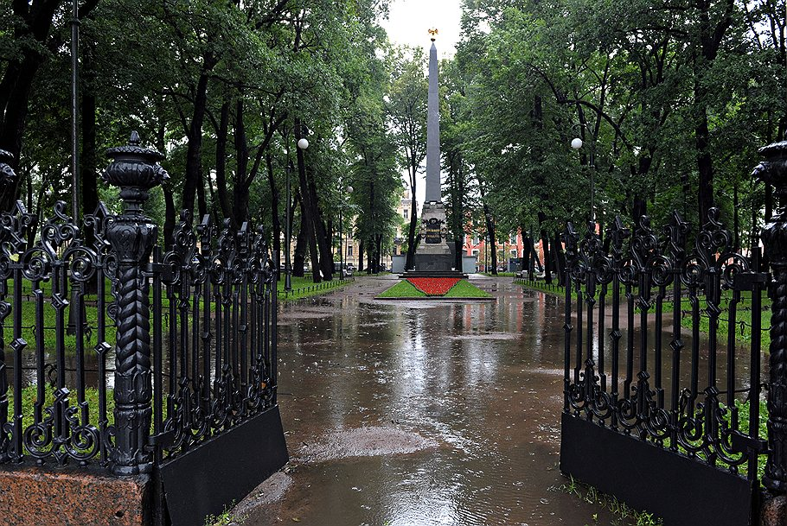
В Санкт-Петербурге на, и без того интересной ,Университетской набережной, между 1 и 2 линиями острова Васильевский, находится Румянцевский сад.
Небольшой Румянцевский сад иногда называют сквером, он находится на прекрасной набережной Васильевского острова. Это место – одна из самых сильных энергетических точек Санкт-Петербурга, накапливающая вибрации, исходящие от Академии художеств, Меншиковского дворца, сфинксов, Кунсткамеры и Университета.

Slide 3
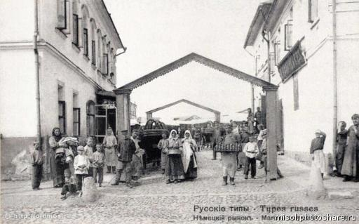
Во времена правления Петра I здесь был расположен Меншиковский рынок, на месте которого впоследствии был построена мощенная булыжником площадь, названная Румянцевской.

Slide 4
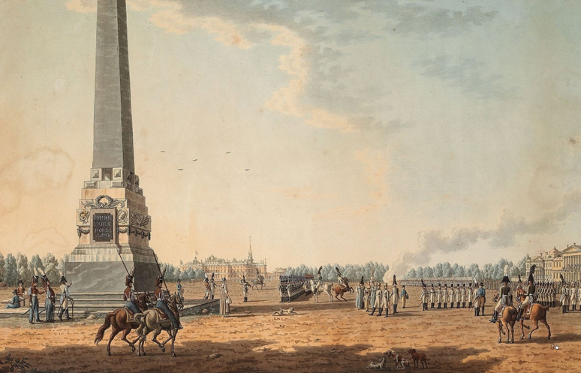
Позже, при строительстве здания Академии художеств, на этом месте была расположена строительная площадка. В конце XVIII это место являлось парадным плацем Кадетского корпуса, размещавшегося во дворце Меншикова. В 1818 г. К. Росси переместил обелиск «Победам Румянцева» с Марсова поля в центр парадного плаца Кадетского корпуса, но площадь вокруг обелиска осталась неблагоустроенной.

Slide 5
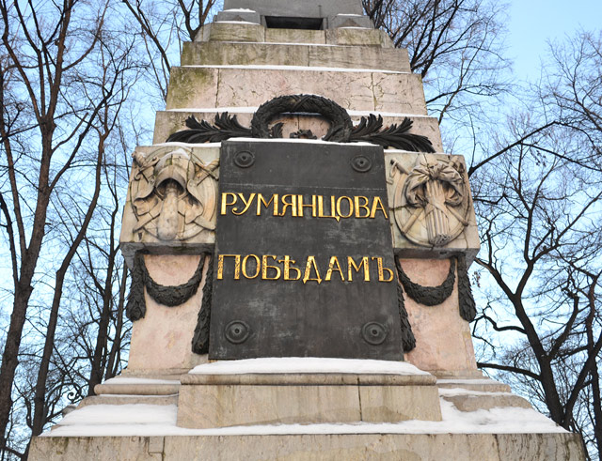
В 1867 на средства почётного петербургского гражданина, купца С. Ф. Соловьёва, владельца двух домов на Румянцевской площади, разбит общедоступный сад, центром которого стал Румянцевский обелиск.

Slide 6
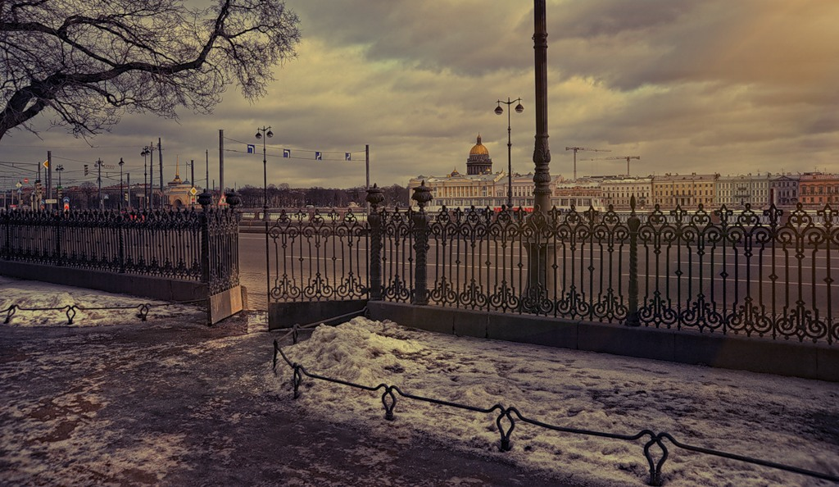
Планировку сада разработал арх. Николай Николаевич Ковригин, по его же рисункам на заводе Сан-Галли изготовлена чугунная ограда. В 1870 г. сад был передан городу.

Slide 7
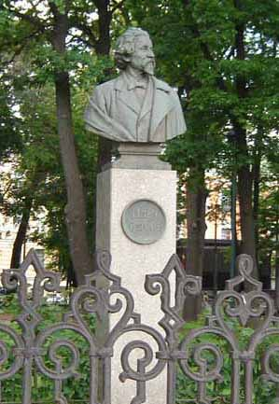
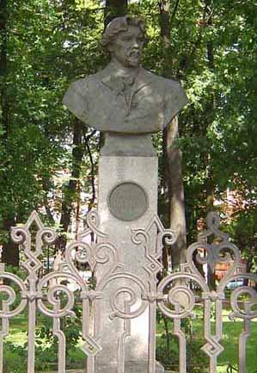
По бокам Румянцевского сада расположены обелиски В.И Сурикову и И.Е Репину

Slide 8
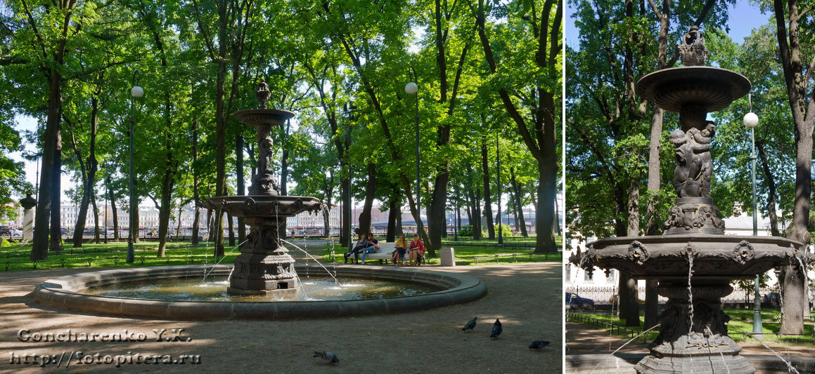
В 1927 г. садовый мастер Рудольф Францевич Катцер сделал перепланировку сада. Планировка сада была упрощена: уменьшено количество дорожек, а на главной аллее была упразднена четырёхрядная посадка деревьев для раскрытия перспективы на памятник. Сад украшают два фонтана и музыкальный павильон. Фонтаны, созданные по проекту арх. Д. Иенсена, выполнены из чугуна и украшены львиными маскаронами, купидонами, ракушками и цветочными гирляндами

Slide 9
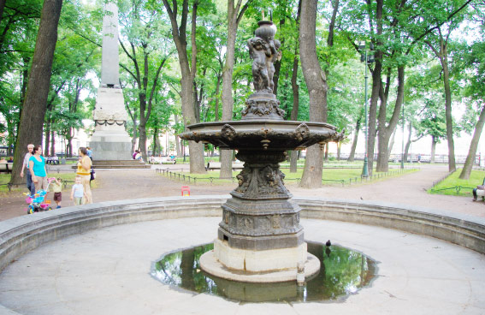
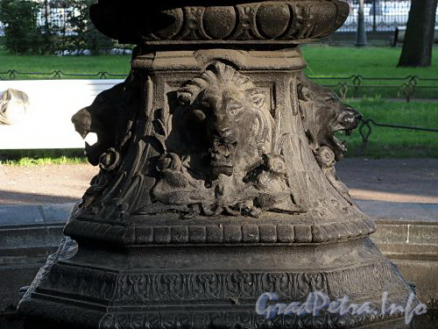
.

Slide 10
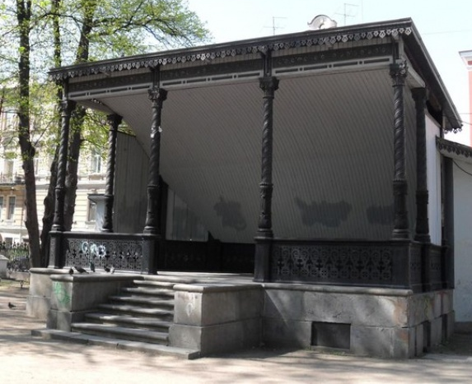
В музыкальном павильоне (автор не установлен) с фигурными чугунными столбами и кованой решеткой играли духовые оркестр.
В Румянцевском саду на Васильевском острове каждое воскресенье с мая и до конца сентября пететрбуржцы проходили на концерты духовой и классической музыки.

Slide 11
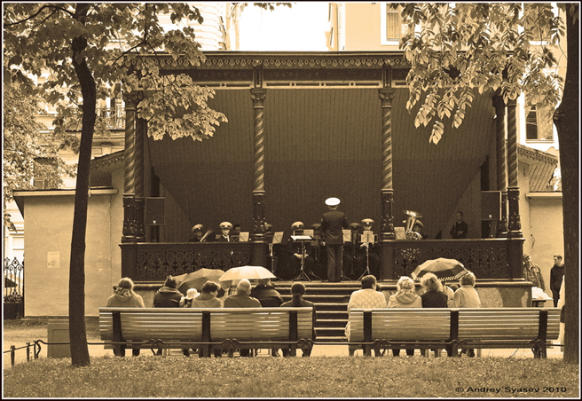
До начала 60-х г.г. прошлого века такие концерты были традиционными. На летней эстраде знаменитого сада выступали артисты, послушать музыку, потанцевать под знакомые мелодии здесь собирались василеостровцы разных поколений.

Slide 12
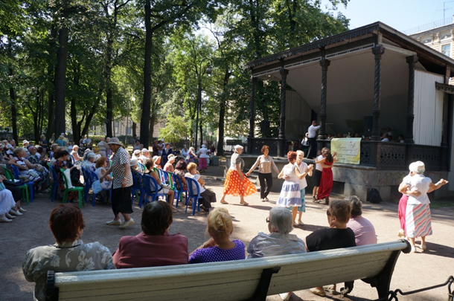
В 2009 году традиция прошлых лет возобновилась. Первый в нынешнем столетии концерт «И снова на Васильевском музыка звучит» состоялся 10 мая 2010 г. в честь празднования 65-й годовщины Победы. С тех пор каждое воскресенье здесь собираются сотни зрителей.

Slide 13
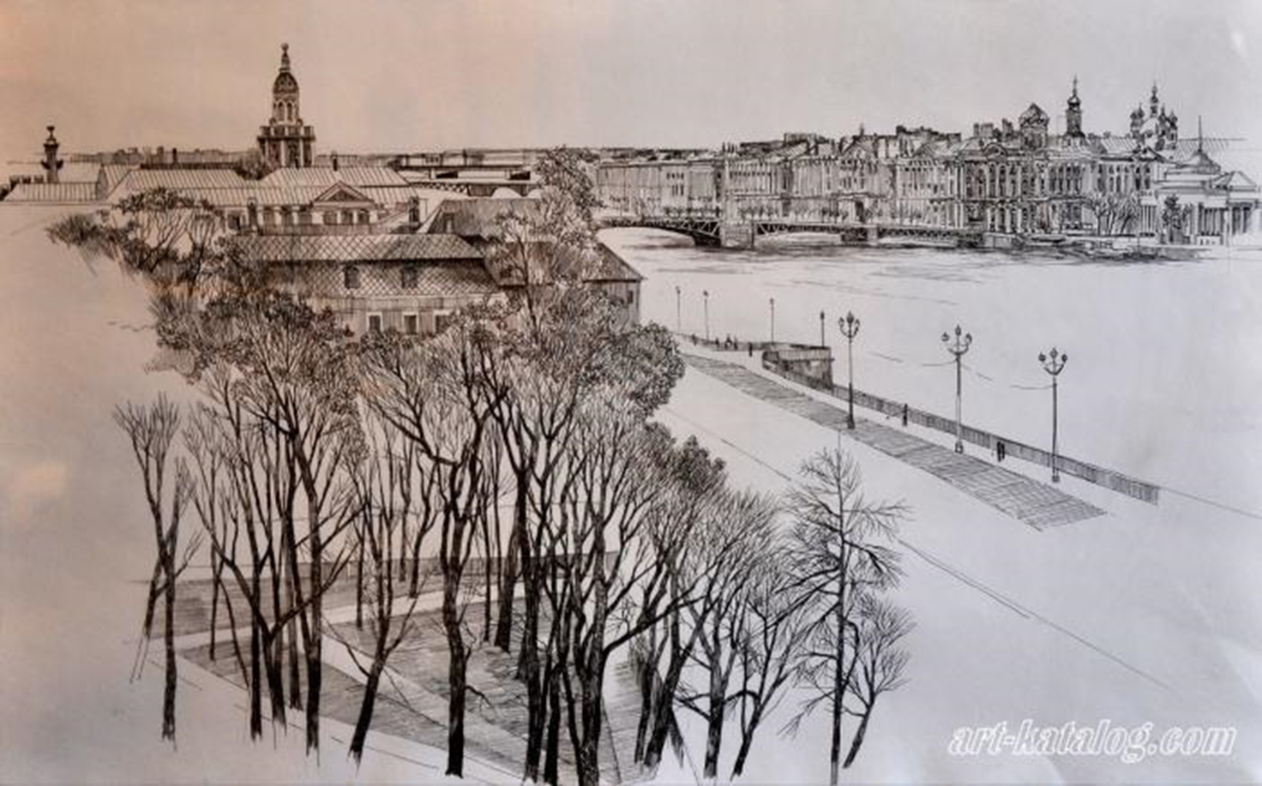
СПАСИБО ЗА ВНИМАНИЕ
"Все в нем, начиная от прекрасной решетки до последней скамейки, так хорошо, что, кажется, не остается желать ничего лучшего", - писала в свое время питерская газета "Русский инвалид".

